Slide 1

Module de Dispatch
Optimisez les livraisons de votre flotte grâce à une planification intelligente

Slide 2

Qu’est-ce que le Module de Dispatch ?
Le Module de Dispatch aide les gestionnaires de flotte à créer, attribuer et suivre les tâches de livraison ou de collecte en toute simplicité.
Créer des commandes liées à des emplacements (arrêts)
Attribuer les livraisons aux véhicules
Gérer les délais d’exécution
Rapports de dispatch
Alertes de dispatch

Slide 3
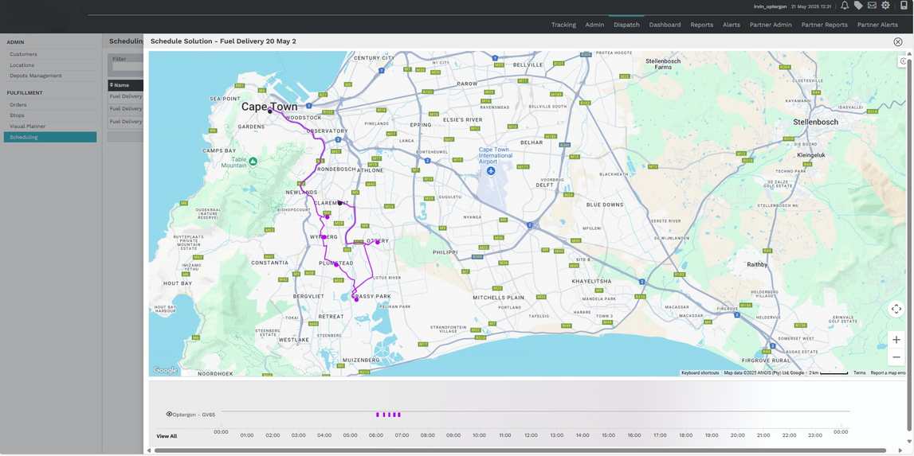
Comment cela fonctionne
Ajouter des clients et des emplacements
Créer des commandes avec arrêts
Attribuer les véhicules manuellement ou automatiquement
Surveiller le statut des arrêts
Utiliser l’application mobile pour la navigation et la preuve de livraison
Analyser la performance grâce aux rapports

Slide 4



Planification automatique
Planification automatique basée sur les spécifications et attributs des véhicules
Avantage :
Fait gagner du temps et élimine les estimations approximatives dans l’allocation des véhicules et la gestion des arrêts

Slide 5

Principaux avantages
Simplifie la planification de livraisons complexes
  Minimise la consommation de carburant et le temps de trajet
  Offre une visibilité sur l’avancement des commandes
  Prend en charge la preuve de livraison avec image/signature
  Réduit les livraisons manquées ou échouées
  Planification personnalisée grâce aux champs et filtres personnalisés
  Application mobile pour les chauffeurs

Slide 6



Scénario d’utilisation
Client: Fresh Foods Delivery
Use Case: Livraison quotidienne de produits alimentaires dans des centres urbains
Solution:
Planification automatique pour 10 camions
Arrêts regroupés et programmés selon l’efficacité des itinéraires

Slide 7

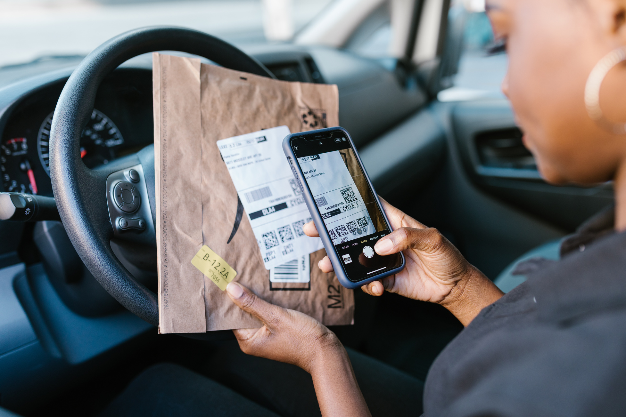
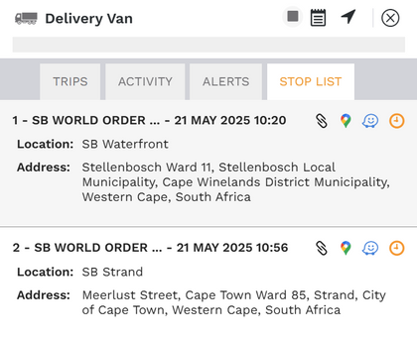
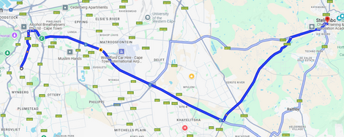
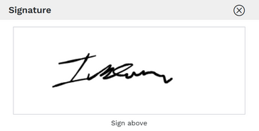
Expérience de l’application mobile pour les conducteurs
Voir uniquement les arrêts assignés
  Utiliser Waze/Google Maps pour la navigation
  Téléverser les confirmations de livraison
  Mettre à jour le statut de la livraison
  Visibilité glissante sur huit heures des arrêts pour plus de clarté

Slide 8

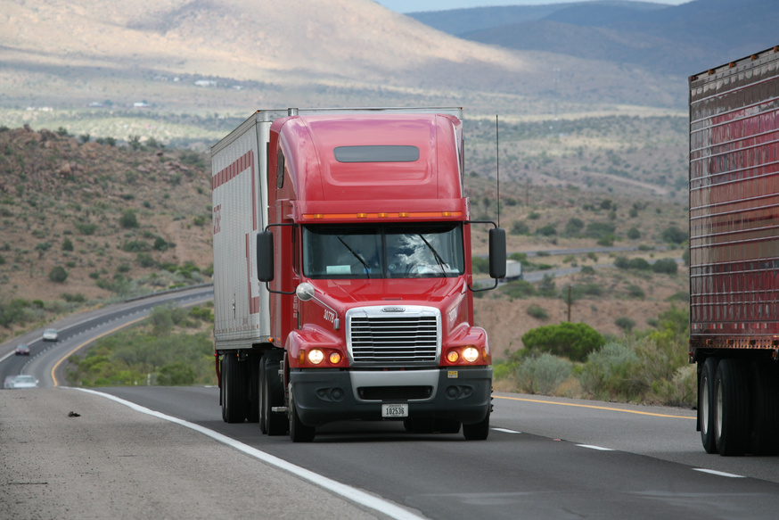
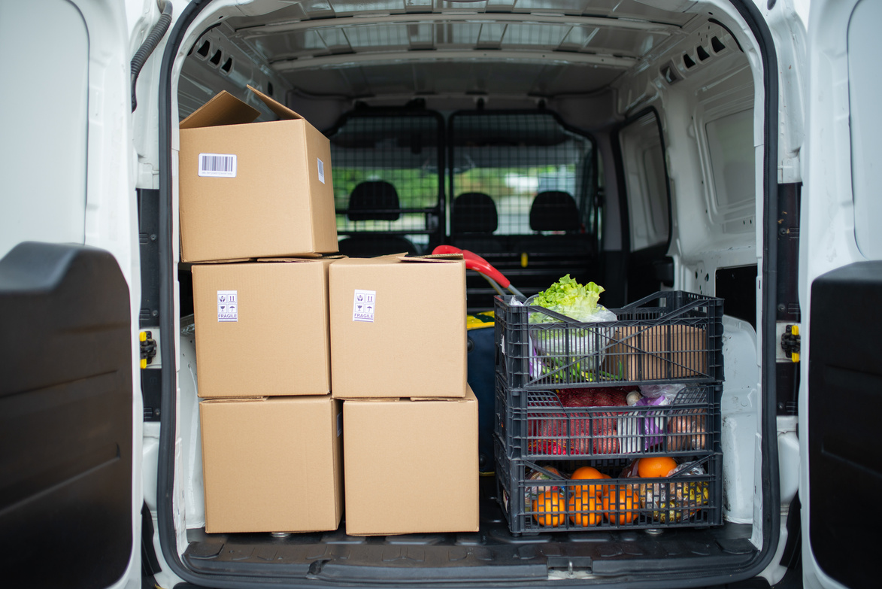




Industries qui utilisent cette fonctionnalité
  Logistique et fret
  Commerce de détail et distribution
  Pharmacies
  Services de messagerie
  Livraison de nourriture
  Fournisseurs de pièces

Slide 9


